Slide 1
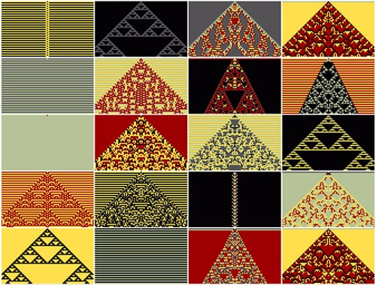
PENGOLAHAN NILAI HASIL
BELAJAR SISWA
PLPG 2011
Dra. Rita Milyartini, M.Si.

Slide 2
PRINSIP PENILAIAN PEMBELAJARAN
sahih
akuntabel
objektif
PRINSIP PENILAIAN
beracuan kriteria
terpadu
sistematis
terbuka
menyeluruh dan
berkesinambungan

Slide 3
Mekanisme Penetapan KKM
Rerata KKM SK per- tahun ajaran
Rerata SKBM KD terkait SK Apresiasi
Rerata SKBM indikator kompetensi terkait KD1
Rerata SKBM KD terkait SK Mengekspresikan diri
Rerata SKBM indikator kompetensi
terkait KD n
KKM mata pelajaran
SKBM Setiap
Indikator
SKBM Kompetesi
Dasar
SKBM Standar Kompetensi
Rerata SKBM indikator kompetensi terkait KD2
SKBM indikator kompetensi 2
SKBM indikator kompetensi 1

Slide 4
KRITERIA PENETAPAN KKM
KOMPLEK-SITAS
INTAKE SISWA
KKM
SUMBER DAYA PENDUKUNG

Slide 5
Analisis KKM
SISTEM POINT
SISTEM SKOR
TINGGI = 1
SEDANG =2
INTAKE SISWA
TINGGGI=3
SEDANG = 2
DAYA DUKUNG
TINGGI =3
SEDANG =2
RENDAH =3
RENDAH = 1
RENDAH =1
KOMPLEKSITAS
ASPEK PENILAIAN | TINGGI | SEDANG | RENDAH
KOMPLEKSITAS | 50 – 64 | 65 – 80 | 81 – 100
INTAKE SISWA | 81 – 100 | 65 – 80 | 50 – 64
DAYA DUKUNG | 81 – 100 | 65 – 80 | 50 – 64

Slide 6
CONTOH ANALISIS INTAKE BERDASARKAN POINT
INDIKATOR ………
Aspek Penilaian Intake Siswa | Nilai rata – rata Kelas terkait seni budaya/ musik /Nilai rapor baik ( di atas 75) | Indikator KD memiliki keterkaitan erat dengan lingkungan sosial budaya siswa | Rata-rata siswa telah memiliki kemampuan dasar (Afeksi maupun psikomotor) untuk merealisasi tuntutan KD | PROSENTASE ( % )
Point | 2 | 2 | 2 | 67
Semakin tinggi kemampuan awal siswa semakin tinggi nilai Perhitungan SKBM di atas = 2+2+2 X 100% = 66.7% 9

Slide 7
CONTOH ANALISIS KOMPLEKSITAS BERDASARKAN POINT
INDIKATOR ……………………………………….
ASPEK PENILAIAN KOMPLEKSITAS | Menuntut kreativitas tinggi siswa | Membutuhkan waktu yang lama | Perlu kecermatan dan penalaran tinggi oleh siswa | Menuntut sarana dan prasarana yang memadai | PROSENTASE ( % )
POINT | 3 | 2 | 2 | 1 | 67
SEMAKIN KOMPLEK SUATU INDIKATOR MAKA NILAINYA SEMAKIN RENDAH , SEBALIKNYA SEMAKIN SEDERHANA INDIKATOR MAKA NILAINYA SEMAKIN TINGGI. PADA CONTOH DI ATAS PERHITUNGAN SKBM = 3+2+2+1 X 100% = 66.7 % 12

Slide 8
Contoh Analisis Daya Dukung
Berdasarkan Point
INDIKATOR……..
Aspek Penilaian Daya Dukung | Tenaga Guru /Mapel | Sarana Pembelajaran | Dukungan Dana | Manajemen Sekolah | Dukungan Komite Sekolah/ Wali Siswa | Prosentase ( % )
Point | 1 | 3 | 3 | 2 | 2 | 73
Semakin tinggi daya dukung semakin tinggi nilai Perhitungan SKBM di atas = 1+3+3+2+2 X 100% = 73,3% 15

Slide 9
KOMPETENSI DASAR DAN INDIKATOR | Kriteria Ketuntasan Minimal
 | KRITERIA PENETAPAN KETUNTASAN |  |  | KKM (%)
 | KOMPLEKSITAS | DAYA DUKUNG | INTAKE
MENGIDENTIFIKASI RAGAM MUSIK DAERAH SETEMPAT: INDIKATOR ................................... ................................................ | 66.7 70 | 73 68.5 | 67 70 | 68.9% 69.5%
MENYAJIKAN KARYA SENI MUSIK DAERAH SETEMPAT SECARA PERSEORANGAN DAN BERKELOMPOK DI KELAS 1. INDIKATOR ……………………… 2……………………………………… 3. ……………………… |  |  |  | 70% 71% 78%
TOTAL SKOR |  |  |  | 357.5
NILAI KKM MAPEL MUSIK : TOTAL SKOR / JUMLAH INDIKATOR = 357.4/5 |  |  |  | 71.5%

